Slide 1
NearestNeighbors
allan_ni@163.com

Slide 2
黄色属于哪一类？

Slide 3
kNN算法
对未知类别属性的数据集中每个点依次执行下面操作：
计算已知类别数据集中的点与当前点之间的距离；
按照距离递增次序排序；
选取与当前距离最小的k个点；
确定前k个点所在类别出现的频率；
返回前k个点出现频率最高的类别作为当前点的预测分类。

Slide 4
距离
曼哈顿距离
欧式距离

Slide 5
Lp范数(norm)
在ML中经常用来衡量矩阵大小。
L1范数（曼哈顿范数）
L2范数（欧几里得范数）

Slide 6
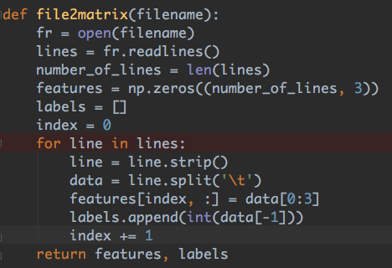
读取文件
Notes:
实现+单步调试+分享

Slide 7
探索数据分布
选取特征1、特征2画出分布图
选取特征2、特征3画出分布图
画在一个图上面对比

Slide 8
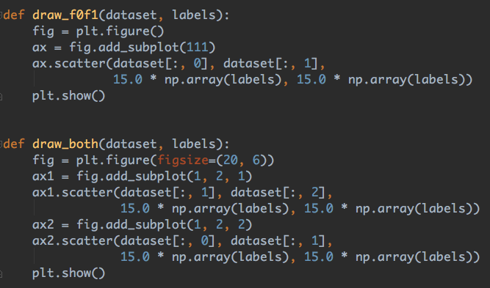
代码示例

Slide 9
归一化
飞行里程数对距离影响起决定性作用，但三个特征的权重应该是相等的，所以需要归一化。
线性归一化
0均值归一化

Slide 10
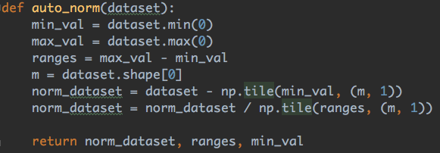
归一化
Notes:
实现+单步调试+分享

Slide 11
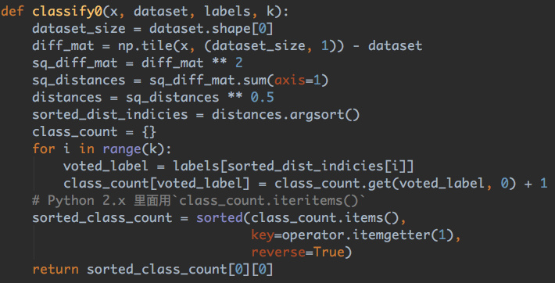
实现分类器
Notes:
实现+单步调试+分享

Slide 12
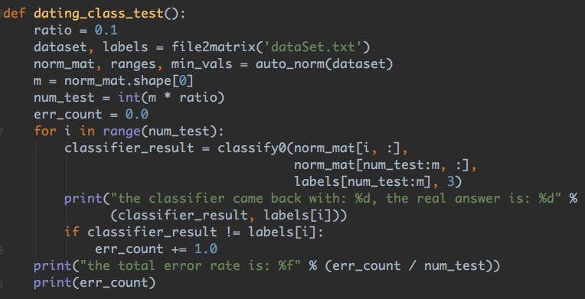
测试

Slide 13
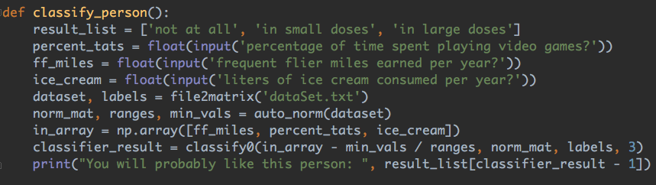
完整应用

Slide 14
sklearn.neighbors
k-nearest neighbor learning
radius-based neighbor learning

Slide 15
Unsupervised Nearest Neighbors
NearestNeighbors模块
重要参数：
n_neighbors=5
radius=1.0
algorithm='auto'

Slide 16
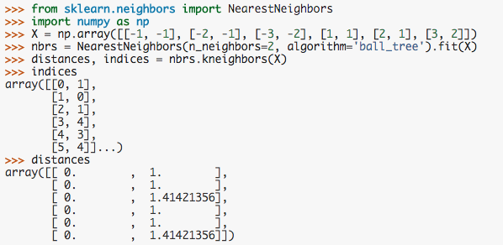
Finding the Nearest Neighbors

Slide 17
Nearest Neighbors Classification
特点：
instance-based learning or non-generalizing learning
实现
KNeighborsClassifier（更通用）
RadiusNeighborsClassifier
权重
uniform
distance
user-defined

Slide 18
分类示例
classification_demo.py
新知识点：
neighbors.KNeighborsClassifier
ListedColormap
np.meshgrid
np.c_
plt.pcolormesh

Slide 19
Nearest Neighbors Regression
KNeighborsRegressor
RadiusNeighborsRegressor
和分类用法一样，只不过用于连续型数据。

Slide 20
回归示例
regression_demo.py

Slide 21
NN使用的数学算法
Brute Force
K-D Tree
Ball Tree

Slide 22
NN算法特点
优点：简单、精度高、对异常值不敏感、无数据输入假定
缺点：计算复杂度高、空间复杂度高

